Slide 1
Паттерн “Иерархический Посетитель”
Обработка иерархических структур данных с помощью «Visitor»
Выполнил:
Студент Эльмурзаев Расул ИС22/9-П

Slide 2
Структура паттерна
Element: Интерфейс/Абстрактный класс, представляющий элемент иерархии. Содержит метод accept(Visitor).
ConcreteElement: Реализует Element. Реализует accept(Visitor), вызывая соответствующий метод visit(ConcreteElement) у Visitor.
Visitor: Интерфейс/Абстрактный класс, определяющий методы visit(ConcreteElement) для каждого типа ConcreteElement.
ConcreteVisitor: Реализует Visitor. Определяет конкретную логику операций в каждом visit(ConcreteElement).

Slide 3
Как работает “Иерархический Посетитель”
Работа паттерна происходит так:
Если клиенту нужно выполнить какую-либо операцию, он создаёт экземпляр объекта соответствующего подкласса посетителя и вызывает метод accept для каждого объекта элемента, передавая экземпляр посетителя в качестве параметра.
При вызове метода accept ищется правильный подкласс элемента.
Затем, при вызове метода visit, программное управление передаётся правильному подклассу посетителя.

Slide 4
Проблемы:
Проблема: Необходимость добавления операций к элементам иерархии
Буллиты:
Часто требуется добавлять новые операции к элементам иерархических структур (например, деревья, файловые системы, DOM).
Добавление методов в каждый класс элемента нарушает принцип открытости/закрытости.
Связанность операций и элементов: классы элементов зависят от конкретных операций.
Разнородные операции: разные операции требуют различной логики для разных типов элементов.

Slide 5
Преимущества:
Преимущества Буллиты: Разделение ответственности: Операции отделены от структуры данных.
Расширяемость: Легко добавлять новые операции (новых посетителей).
Согласованность: Вся логика операции находится в одном классе Visitor.
Удобство обхода иерархии: Логика обхода инкапсулирована в accept().

Slide 6
Недостатки:
Буллиты:
Сложность: Может усложнить код для простых иерархий.
Изменение структуры: Требует модификации Visitor при добавлении новых типов элементов.
Нарушение инкапсуляции (возможно): Visitor может требовать доступа к внутренним данным элементов.

Slide 7
Случаи использования:
Паттерн «иерархический посетитель» (Hierarchical Visitor) используют в случаях, когда необходимо выполнять операции не только над отдельными объектами, но и над группой взаимосвязанных объектов.
Некоторые ситуации, в которых применяют этот паттерн:
Работа с иерархическими структурами данных. Например, с моделями объектов документов, деревьями абстрактного синтаксиса и другими структурами, где нужно выполнять такие операции, как обход, преобразование и проверка.
Работа с файловыми системами, представленными в виде иерархической структуры.
Разработка приложений трёхмерной графики, где сцена представлена в виде иерархии узлов, каждый из которых соответствует либо геометрическому объекту, либо его атрибуту.
Также паттерн «иерархический посетитель» применяют, когда нужно определить новые операции, не изменяя классы узлов, на которых они выполняются.

Slide 8
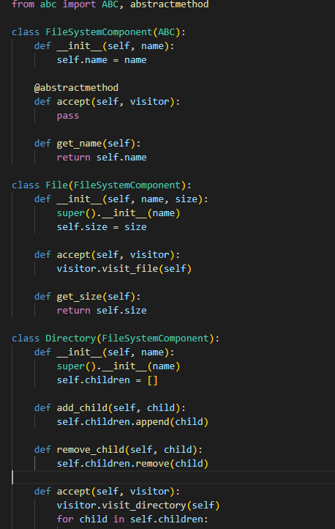
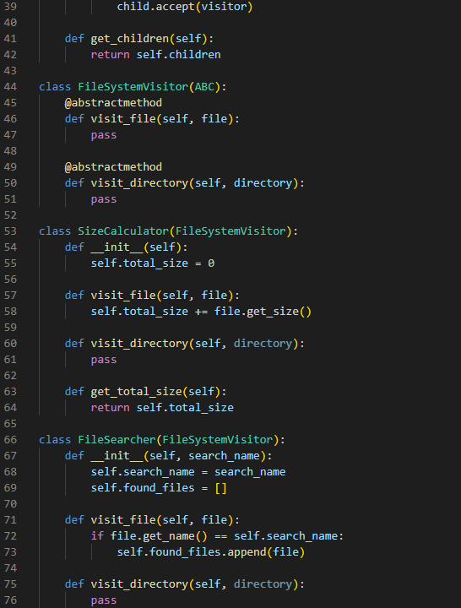
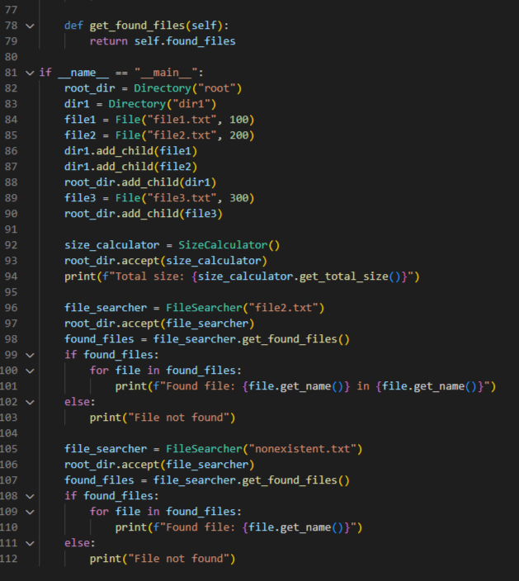
Пример использования

Slide 9
Вывод:
Паттерн «Иерархический посетитель» — мощный инструмент для работы с иерархиями, позволяющий расширять функциональность без изменения классов элементов. Используйте его с осторожностью, оценивая сложность и возможные недостатки.

